Slide 1
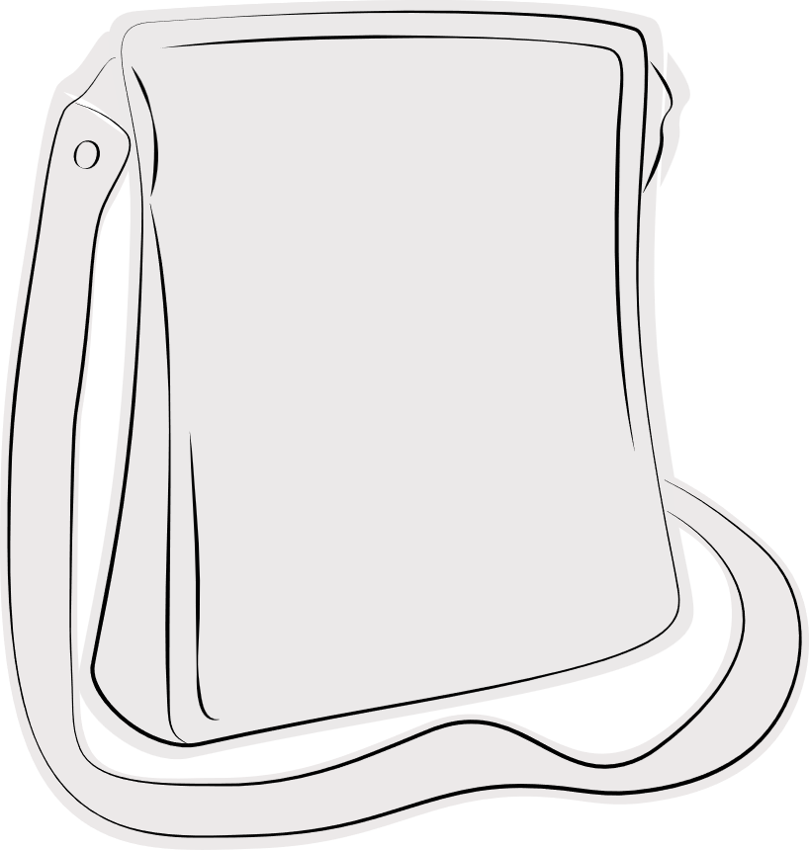
CROSSBODY
KABELKA
A4
(Váha: )
0,70 kg
61
Šířka popruhu:
2 cm
Výška:
32 cm
Šířka:
30 cm
Hloubka:
10 cm
Max. délka popruhu:
160 cm
Min. délka popruhu:
75 cm

